Slide 1
기차 예매 프로그램
2020.11.13
김호렬

Slide 2
목차
개발 개요
개발 일정
DB 테이블 관계도
UI 정의서

Slide 3
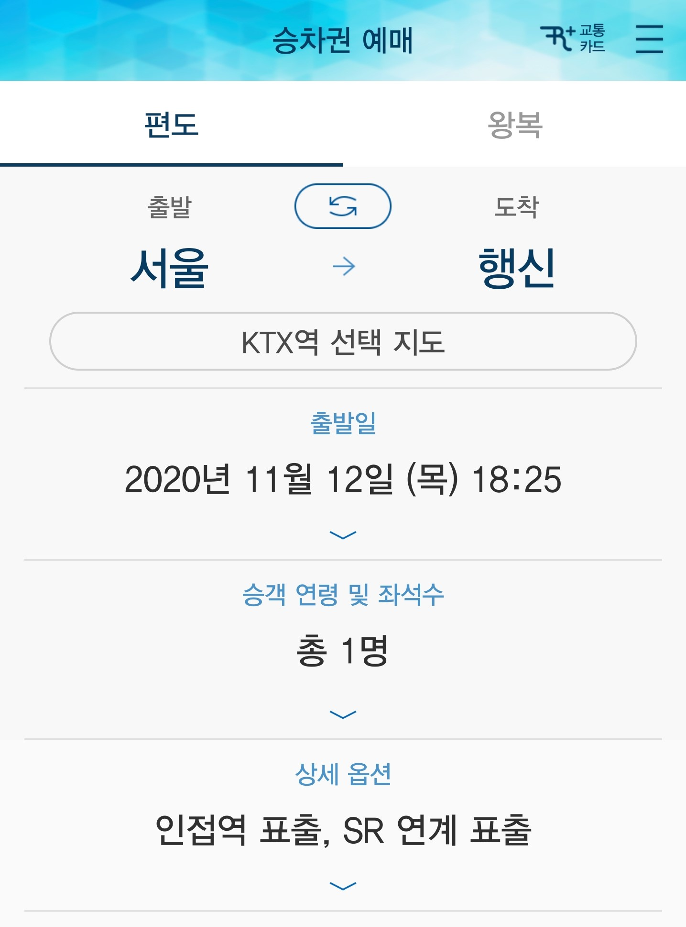
개발 개요
개발 프로그램
자바를 이용한 기차 예매 프로그램
코레일 앱 시작 화면

Slide 4
개발 개요
개발 동기
평소 기차를 자주 이용
OOP 개념 다지기
프로그래밍 실력 향상
DB 활용 실력 향상

Slide 5
개발 개요
개발 환경
OS : Windows 10 64bit
IDE : Eclipse 4.16.0
언어 : JAVA
DBMS : Oracle Database 11g
GUI Tool : AWT, Swing
Open API : 국토교통부_열차정보

Slide 6
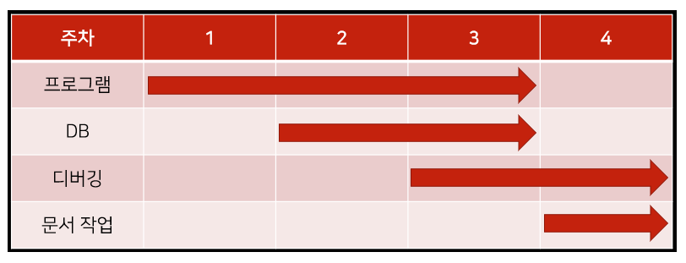
개발 일정

Slide 7
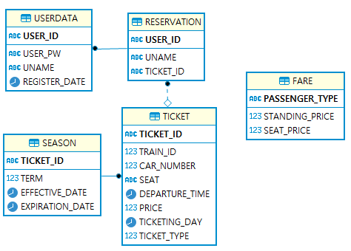
DB 테이블 관계도
사용자 테이블
예매 정보 테이블
요금 테이블
정기권 테이블
티켓 테이블

Slide 8
ui 정의서
로그인
ID
로그인
PW
회원가입

Slide 9

ui 정의서
메뉴
Korail
승차권 예매
미정
정기권 예매
승차권 및 정기권 확인

Slide 10
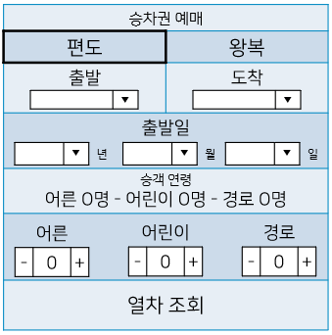
ui 정의서
승차권 예매
Choice
Button

Slide 11
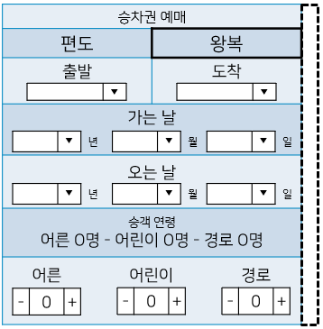
ui 정의서
승차권 예매
Scrollbar

Slide 12
ui 정의서
승차권 예매
열차 조회
열차 조회
출발지 → 목적지
이전날 | 2020년 OO월 OO일 |  |  |  | 다음날
열차 |  | 출발 | 도착 | 가격
무궁화 호 1551 |  | 05 : 35 | 06 : 05
ITX 1001 |  | ~ | ~
무궁화호 15~~ |  | ~ | ~
KTX 231 |  | ~ | ~
예 매
열차 종류 | ▼
2,600
~~
~~
~~

Slide 13
ui 정의서
승차권 예매
운임 요금, 좌석
출발지 → 목적지
OO분 소요
운임 요금 |  | 좌석 선택
어른 | 일반실 입석 |  | 2,600 2,200
어린이 | 일반실 입석 |  | 1,300 1,100
경로 | 일반실 입석 |  | 1,800 1,500
예 매
출발지 → 목적지
OO분 소요
운임 요금 | 좌석 선택
잔여 좌석 OO 석 / 전체 OO 석
예 매
1
2
9
10
3
4
11
12
5
6
13
14
7
8
15
16

Slide 14
ui 정의서
승차권 예매
다이얼로그
좌석이 선택되지 않았습니다
이대로 예매 시 좌석은
입석으로 선택됩니다.
예매하시겠습니까?
선택한 좌석
OO 번
예매하시겠습니까?
예
아니요
예
아니요

Slide 15
ui 정의서
승차권 확인
승차권 확인
승차권 | 정기권
발행한 승차권이 없습니다. | 도착
승차권 확인
승차권 | 정기권
출발지 → 목적지 / 날짜,시간 / 인원 | 도착
출발지 → 목적지 / 날짜,시간 / 인원

Slide 16
ui 정의서
승차권 확인
승차권 클릭
승차권 확인
승차권 | 정기권
티켓 번호 열차 번호 좌석 출발시간 가격 발권 날짜 티켓 종류 등등.. | 도착

